Slide 1
«Прокачаем школы»

Slide 2
Раньше эко-уроки были скучными, не интерактивными и оставляли после себя критично мало информации в сознаниях учащихся школ.
Пришло время что то поменять!
Больше движения, дискуссий, поиска практических решений.
Каждый учащийся задействован и мнение его учитывается. Новый подход позволит значительно увеличить приток участников эко-волонтерского движения и более продуктивно вести информационную компанию о событиях в сфере охраны окружающей среды.

Slide 3
Цель проекта:
за один год провести 100 экологических ток-шоу в 5 школах Нововятского района г. Кирова и организовать в них систему раздельного сбора перерабатываемых отходов, что повысит уровень экологической культуры учащихся школ, сформирует полезные экологические навыки в сфере обращения с коммунальными отходами.

Slide 4
Каким путем пойдем?!
1. Меняем формат уроков
Будущее экопросвещения за мероприятиями в форматах:
ток-шоу;
дебатов
2. Создаем информационное пространство
Единая информационная площадка для работы с эко-волонтерами в которой собрана только проверенная информация
3. Поощряем и развиваем
Создаем социальный лифт для развития в рамках волонтерской деятельности. Проводим соревнования между школами для создания конкурентной борьбы и мотивации к развитию.

Slide 5
Что для этого нужно?!
1. Финансовая поддержка:
Проведение мероприятий требует затрат на привлечение экспертов и волонтеров;
Приобретение инвентаря и фирменной атрибутики проекта;
Производство контента для групп и создания «информационного взрыва»
2. Информационная поддержка
Освещение мероприятий в СМИ;
Формирование единого информационного портала волонтеров;
Создание «Карты волонтерских активностей»

Slide 6
Что получим в итоге?!
Повышен уровень экологической культуры в среде учащихся 6-11 классов школ города Кирова
Учащиеся школ владеют информацией о процессах протекающих в регионе
20 школ
240 классов
480 ток-шоу
Развита система РСО в школах города Кирова
Сформировано ответственное отношение к окружающей среде

Slide 7
Команда проекта
«ПРОкачаем школы»

Slide 8
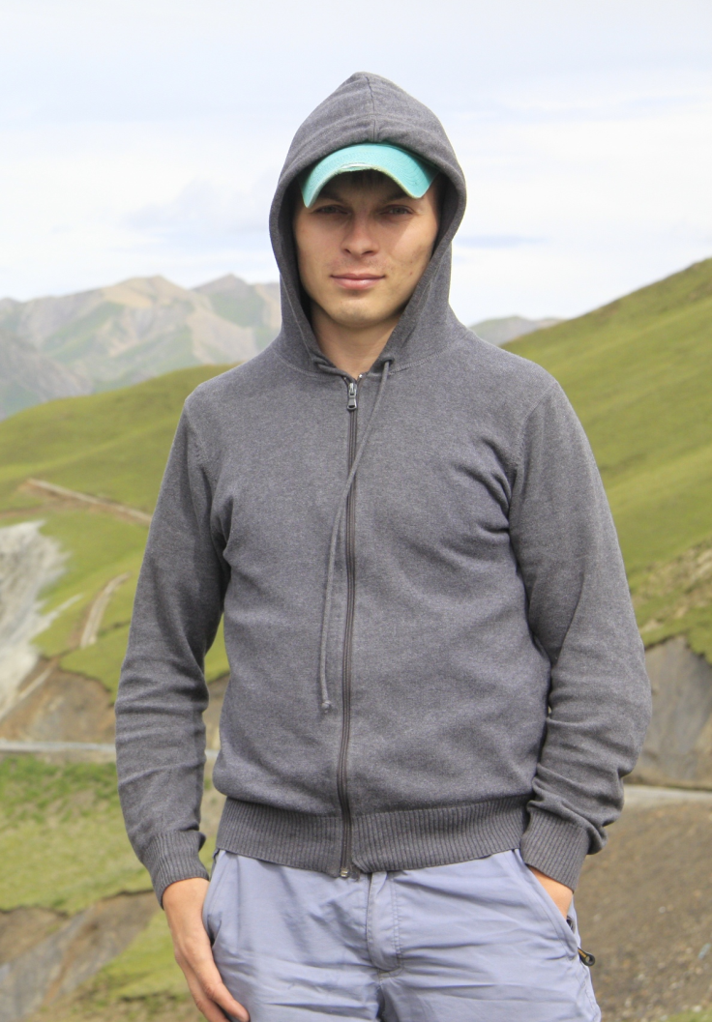
Поскребышев Григорий Алексеевич,
руководитель проекта
Опыт в сфере экологии:
Участник международной организации Waterkeeper@Alliance
представитель «Союза зелёных России», 2003 – 2010 гг.
Представитель программы «ЭКО-ответственность» (Общественная Палата РФ)
Кировская молодёжная экологическая общественная организация «Хранители Вятки», руководитель, 2009-2017 http://vyatkakeepers.ru/
Межрегиональный конкурс H2O ( 675 работ из регионов России)
Координатор «Чисто Вятка» (экология, развитие любительских видов спорта в Кирове) с 2017 г.
Входит в рабочие группы по экологии при региональных ведомствах

Slide 9
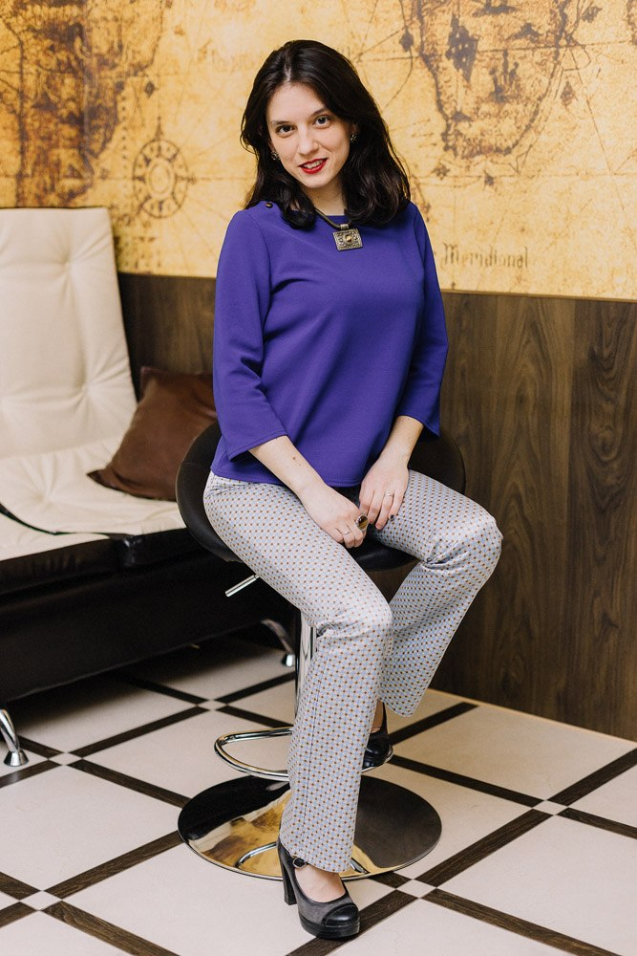
Шаклеина Ольга Анатольевна,
координатор школ
Опыт в сфере экологии:
2011-2013 – движение ЭКА, руководитель регионального отделения (организация 104 пришкольных лесных питомника, посадка млн. саженцев, 120 экологических ток-шоу «Мусор в городе. Кто виноват и что делать?», городская премия-антипремия «Чисто Вятка», организация 50 уборок в рамках «экологические волонтёрские отряды»)
2013-2017 директор фонда содействия спасения запасов пресной воды «Хранители воды», директор
(проведение 3ёх региональных молодёжных экологических форумов, «Тур в защиту озера Байкал», 2 межрегиональных форума «Хранители воды» в Кирове и в Москве)
2015–2020 - Кировское региональное отделение Российская экологическая партия «Зеленые», председатель (проведение ежегодной межрегиональной экологической премии «ОТЛИЧНО»)
-2020 – региональный эксперт по экологии «Российское движение школьников», входит в состав Координационно-методического совета по экологическому образованию, воспитанию и просвещению населения Кировской области, региональный эксперт "Российского движения школьников" (Кировская область), входит в орг.совет регионального этапа конкурса им. В.И. Вернадского

Slide 10
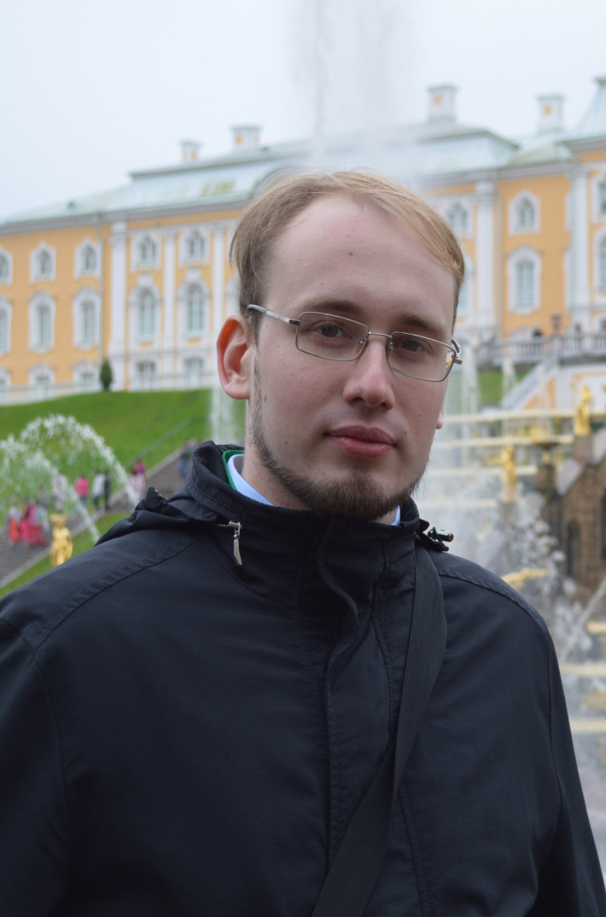
Штин Александр Викторович,
эксперт проекта
Опыт в сфере экологии:
Более 10 лет организует экологические мероприятия в Кирове;
Создатель и организатор Корпуса общественных инспекторов экологического контроля
Руководитель регионального отделения общероссийской общественной организации «Российское экологическое общество»

Slide 11
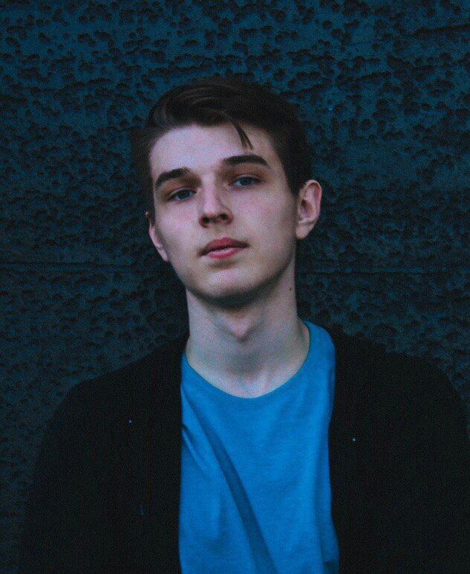
Плюснин Владимир Андреевич,
специалист по SMM, эксперт проекта
Опыт в сфере экологии и SMM:
Более трех лет возглавляет экопросветительское направление Корпуса общественных инспекторов экологического контроля
Организатор более 40 экологических уроков и ток-шоу
Более 3 лет опыта в сфере информационного и SMM сопровождения экологических групп

Slide 12
Каким опытом обладает команда?

Slide 13
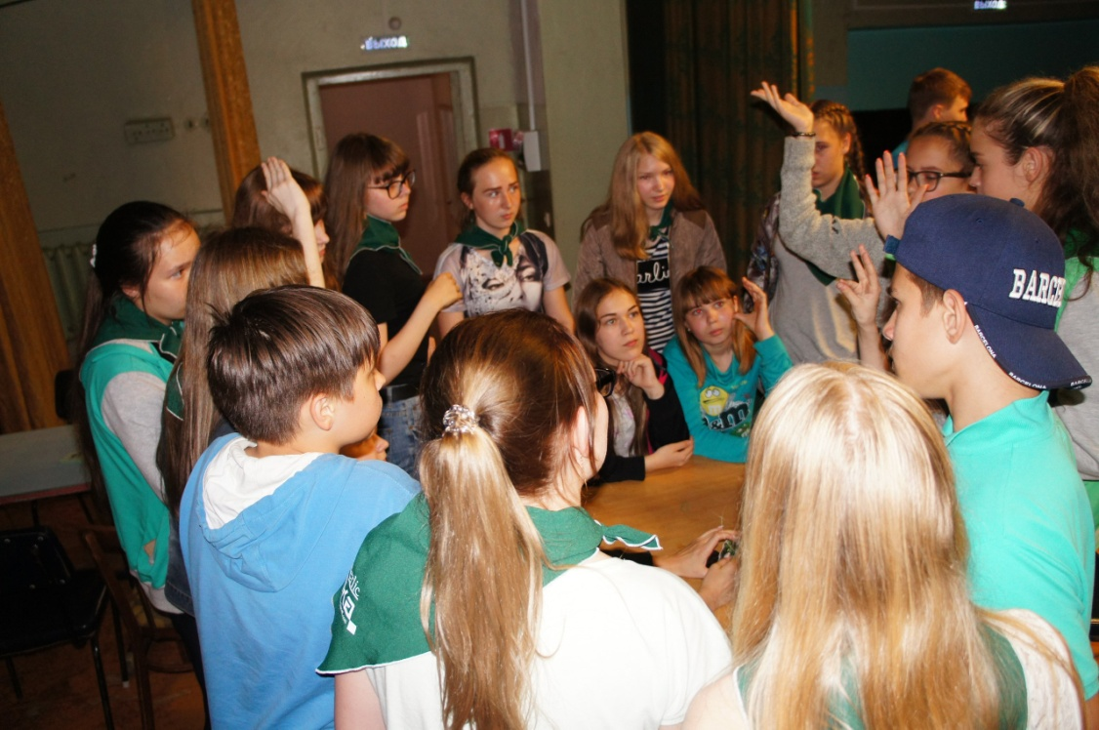
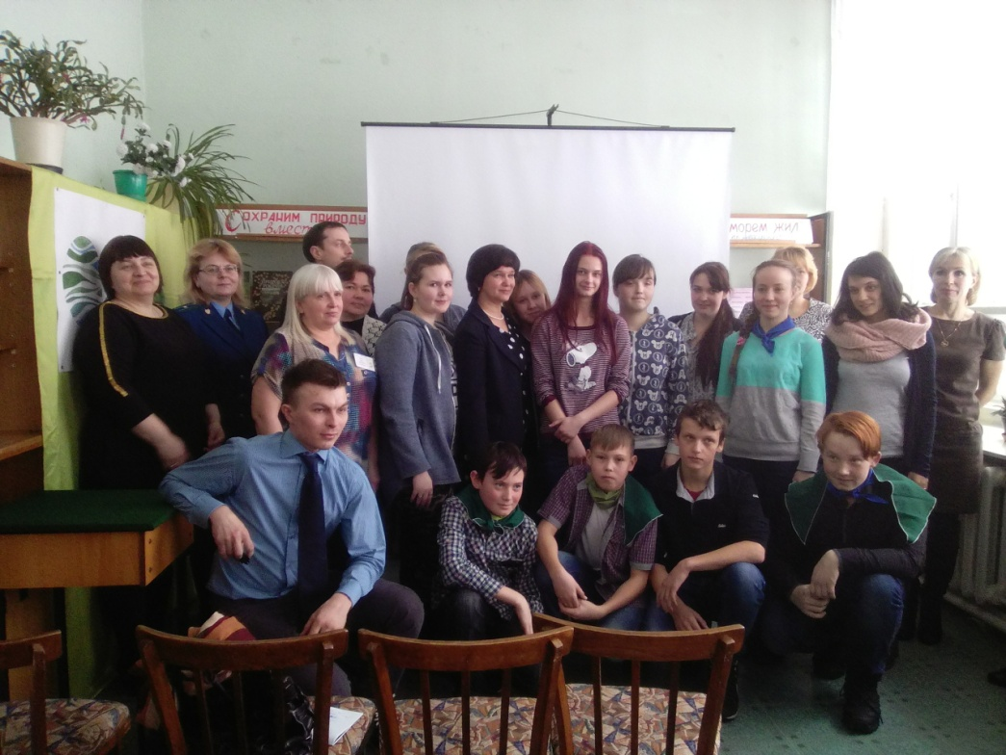
С 2014 года силами КОДОО «ЧистоВятка» проведено более 140 экологических ток-шоу
Участники ток-шоу активно включились в реализацию общественных экологических проектов

Slide 14
Партнеры проекта

